Slide 1
“Печальна, але велика доля митця” Ференц Ліст
Підготувала учениця 7-В класу Футрик Лілія

Slide 2
Угорський композитор, піаніст, педагог, диригент, публіцист , представник музичного романтизму, засновник угорської композиторської школи. Ференц Ліст — перший піаніст, який виступав зі сольними концертами, котрими заслужив визнання як професіоналів, так і загальної публіки. Попри те, що немає жодного запису гри піаніста, він уважається одним з найвпливовіших піаністів його епохи. Одночасно був відомий своєю благодійністю: допомагав жертвам стихійних лих, сиротам, учив безкоштовно талановитих студентів — також сприяв фонду пам'яті Бетховена, пожертвувавши значні кошти на відкриття консерваторії в Будапешті.

Slide 3
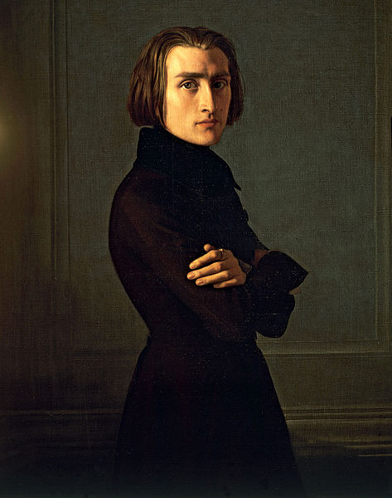
Ференц Ліст
Портрет роботи Лемана

Slide 4
Дитинство
Участь батьків в музичному формуванні сина була винятковою. Адам Ліст рано почав учити сина музиці, сам давав йому уроки. У церкві хлопчика вчили співу, а місцевий органіст — грі на органі. Після трирічних занять, Ференц у віці восьми років уперше виступив у публічному концерті. Батько возив його до знатних вельмож, де хлопчик грав на роялі, і зумів викликати серед них доброзичливе ставлення. Розуміючи, що Ференцу потрібна серйозна школа, батько везе його до Відня.
З 1821 року Ліст займався у Відні грою на фортепіано у Карла Черні, який погодився вчити хлопчика безоплатно. Школа Черні дала Лісту універсальність його фортепіанного мистецтва. Теорією Ліст займався в Антоніо Сальєрі. Виступаючи на концертах, Ліст зробив сенсацію серед віденської публіки. Під час одного з них Бетховен, після блискучої імпровізації Франца в каденції одного зі своїх концертів, поцілував його. Ліст про це згадував протягом всього життя.

Slide 5
Париж
Після Відня в 1823 році Ліст їде в Париж. Метою була Паризька консерваторія, але Ліста туди не прийняли, тому що приймали тільки французів. Однак батько вирішив залишитися в Парижі, незважаючи на складне матеріальне становище. Через це доводилося постійно організовувати виступи. Так у ранньому віці починається професійна діяльність Ліста. Займалися з Лістом педагоги з тієї ж Паризької консерваторії (серед них були такі видатні музиканти, як Фердінандо Паер й Антонін Рейха), однак ніхто більше не вчив його фортепіанній грі — Черні залишився останнім його педагогом з фортепіано. Близько 1835 року виходять статті Ліста про соціальне становище артистів в Франції, про Шумана та інші. У цей же час Ліст почав і педагогічну діяльність, якої ніколи не полишав.

Slide 6
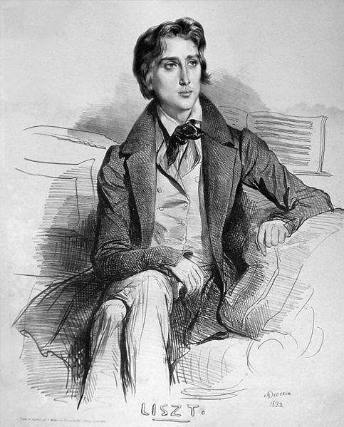
Ференц Ліст в 1832 році

Slide 7
“Роки мандрівок”
З 1835 по 1848 роки триває наступний період життя Ліста, за яким закріпилася назва «Роки мандрівок» (за назвою збірника п'єс).
Разом із своєю дружиною Марі д'Агу побував у Швейцарії, Іспанії, Португалії, Італії, Туреччинi, Австрії та інших країнах світу.
Однак через якийсь час Ліст розчаровується у своїй просвітницькій діяльності. Він зрозумів, що вона не досягає мети, а обивателеві приємніше послухати попурі з модної опери, ніж сонату Бетховена. Активна концертна діяльність Ліста припиняється.

Slide 8
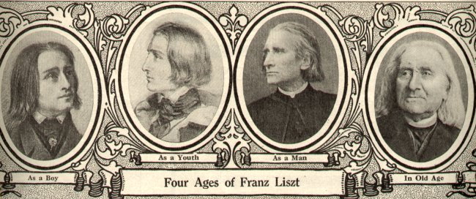
Ференц Ліст у молодості, зрілості і старості

Slide 9
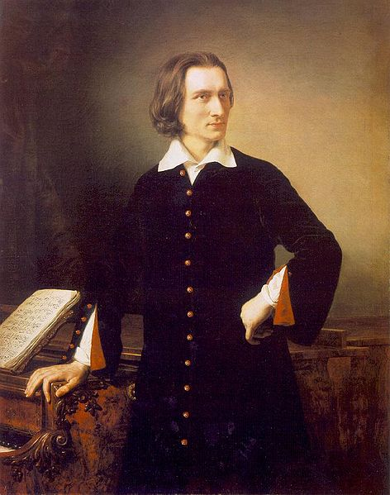
Ференц Ліст
Портрет роботи Міклоша Барабаша

Slide 10
Гастролі Україною
Ференц Ліст приїздив до Російської Імперії три рази — у 1842, 1843та 1847-1848 роках. Під час своєї подорожі 1847 року Ф. Ліст дав концерти у багатьох українських містах: у Києві, Чернівцях, Житомирі, Немирові, Бердичеві, Кременці, Львові, Одесі, Миколаєві .
Під час гастролей у Києві у лютому 1847 року Ференц Ліст познайомився з Кароліною Вітгенштейн, близька дружба з якою триватиме протягом усього його життя. Саме цій жінці композитор присвятить усі свої симфонічні поеми. Кароліна Вітгенштейн мала маєток на Поділлі у Воронівцях, у якому гостював Ференц Ліст. Саме тут на теми українських народних пісень «Ой, не ходи, Грицю» та «Віють вітри, віють буйні» він написав п'єси для фортепіано «Українська балада» і «Думка», які увійшли до створеного у 1847–1848 роках циклу «Колоски Воронівець».

Slide 11
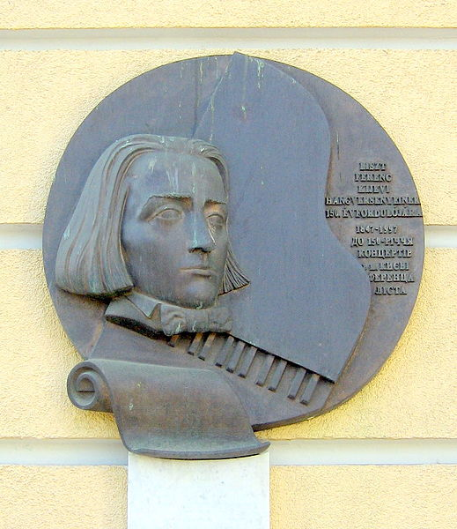
Меморіальна дошка на Подолі

Slide 12
Веймар
В 1848 році Ліст і Кароліна оселяються у Веймарі. Цей вибір був обумовлений тим, що Лісту були дані права керувати музичним життям міста, до того ж, Веймар був резиденцією герцогині-сестри імператораМиколи І. Очевидно, Ліст сподівався через неї вплинути на імператора в справі розлучення.
У Веймар до Ліста приїжджають молоді музиканти із усього світу, щоб одержати від нього уроки. 1860 року у нього вдосконалював свою майстерність український піаніст Андрій Родзянко.
Наприкінці 50-х надія на вінчання з Кароліною остаточно тане, крім того, Ліст був розчарований нерозумінням своєї музичної діяльності у Веймарі. У цей же час вмирає син Ліста. Знову, як після смерті батька, у Ліста підсилюються містичні й релігійні почуття. Разом з Кароліною вони вирішують їхати в Рим замолювати гріхи.

Slide 13
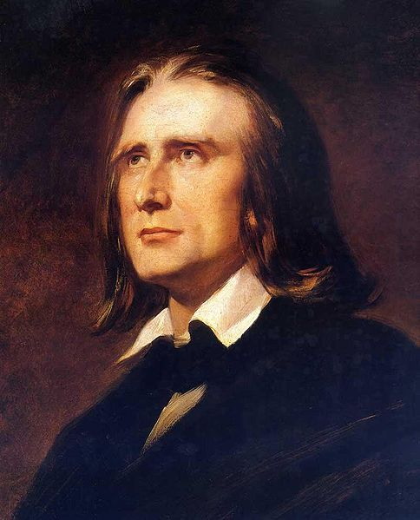
Ференц Ліст, портрет роботи В.фон Кульбаха, 1856 р.

Slide 14
Пізні роки
В 1875 році діяльність Ліста зосереджується переважно в Угорщині (у Пешті). Тут він був обраний президентом знову заснованої Вищої школи музики. Пізніше цей заклад стане відомим як «Королівська угорська музична академія», а з 1925 року — носитиме ім’я композитора. Ліст викладає, пише «Забуті вальси» і нові рапсодії для фортепіано, цикл «Угорські історичні портрети» (про фігури угорського визвольного руху).
Дочка Ліста Козима в цей час стала дружиною Вагнера (їхній син — відомий диригент Зигфрід Вагнер). Після смерті Вагнера вона продовжувала організовувати вагнерівські фестивалі в Байройті. На одному з фестивалів в 1886 році Ліст застудився, незабаром застуда перейшла в запалення легень. Помер композитор 31 липня 1886 року у Байройті на руках камердинера.

Slide 15
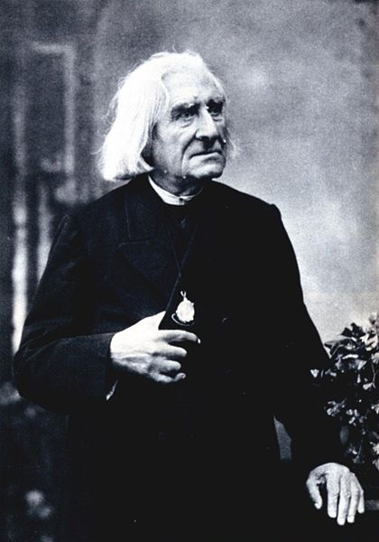
Ференц Ліст, пізні роки життя

Slide 16
Творчість
Сміливий новатор, Ференц Ліст збагатив та розширив виразові засоби музичного мистецтва. В інструментальну мелодику Ліст вніс елементи мовних інтонацій, підкреслену декламаційність, що йде від ораторських прийомів. Ференц Ліст часто використовував т.зв. мелодії-характеристики, що ніби змальовували ті чи інші ситуації чи образ героя, причому подальший розвиток таких мелодій-характеристик залежить від розвитку поетичного образу. Значні досягнення Ліста і в області гармонічного мислення — використовуються контрастні зіставлення. Сміливе новаторство в області гармонії багато в чому передбачило розвиток сучасної музичної мови. Хроматизми, використовувані Лістом, не тільки збагатили романтичний стиль минулого сторіччя, але й, що важливіше, передбачили кризу традиційної тональності в 20 столітті. Радикальна «музика майбутнього», про яку мріяли Ліст і Вагнер, викликала до життя цілотонові послідовності, політональність, атональність та інші елементи.

Slide 17
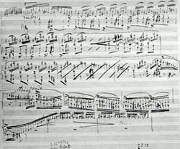
Рукопис форте-піанної сонати Ференца Ліста

Slide 18
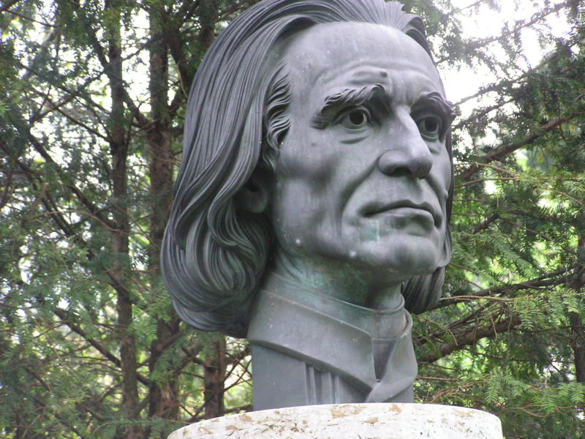
Статуя Ференца Ліста в Байройті, Німеччина. Скульптор Арно Брекер

Slide 19
Кінець

